Slide 1
«Өскемен қаласының білім беру бөлімі» ММ
Жасөспірімнің психикалық денсаулығы
Ата- аналарға кеңес

Slide 2
Балаға берілетін бірінші тәрбие ата-анасын, туған –туысын, жолдасын сыйлауға үйретуден басталады. Себебі ата-анасын сыйламаған бала жолдасына да , қоғамға да пайда келтіре алмайды .
Ы. Алтынсарин

Slide 3
Баламен жиі сөйлесіңіз, оған түсініксіз жағдайларды, тыйым салулар мен шектеулердің мәнін түсіндіріңіз.
Балаға өз ниеттерін, сезімдерін және уайымдылығын ауызша білдіруді үйренуге көмектесіңіз.
Басқа адамдардың мінез-құлқын түсінуге және өз мінез-құлқын түсіндіруді үйренуге көмектесіңіз.
Баланың күшті жақтарына сүйеніп өзіне сенімділігін арттырыңыз.
Тәрбиелік әсер ету ретінде жазадан гөрі жылулық танытып, көтермелеуді жиі қолданыңыз .

Slide 4
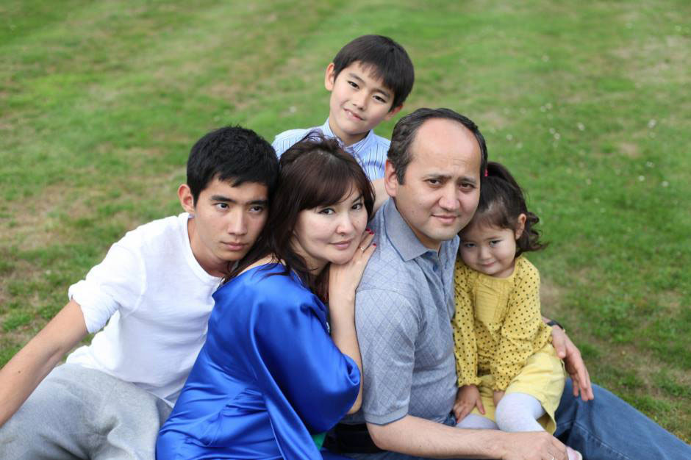
Психикалық денсаулық белгілері:
Өзіне құрмет;
Сәтсіздікті бастан өткере білу;
Стресспен тиімді күрес;
Басқа адамдарға қамқорлық;
Басқа адамдармен қарым-қатынас сапасы;

Slide 5
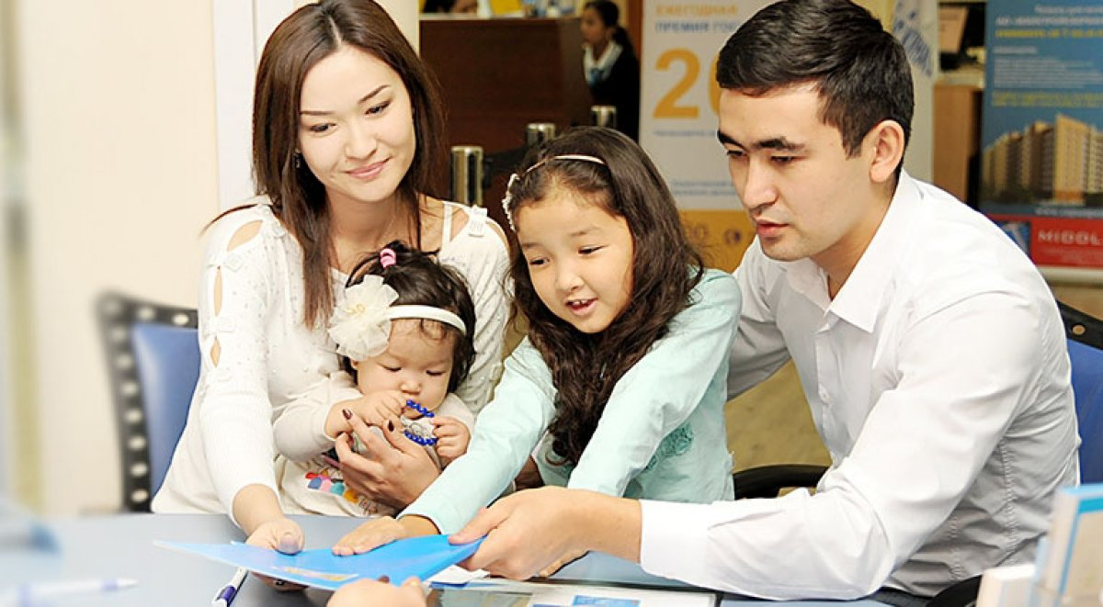
Психикалық денсаулық: - жүйке жүйесінің жағдайына; -тұлғалық ерекшеліктеріне; - отбасындағы жағдайға; құрдастарымен өзара қарым-қатынасқа байланысты.;

Slide 6
Баланың психикалық денсаулығын қалай сақтау керек : - баламен сөйлесуге әрқашан уақыт табыңыз; - оның мәселелерін бірге талқылаңыз; - оның қиындықтарына назар аударыңыз: - ой бөлісіңіз, талқылаңыз, кеңестер беріңіз;

Slide 7
- Баланы басқалармен, одан да табысты балалармен салыстырмаңыз , бұл арқылы сіз баланың өзін-өзі бағалауын төмендетесіз. - Баланы өзінің табысты істерімен салыстырып, сенімділік танытыңыз. -Балаңызбен сөйлескен кезде өзіңіздің бет әлпетіңіздегі сипатты қадағалаңыз. Түйілген қабақ, ашулы көздер, бұндай түрде әңгіме құру-жасөспірімнің психикалық жағдайына теріс әсер етеді.

Slide 8
Баламен жиі сөйлесіңіз, оған түсініксіз жағдайларды, тыйым салулар мен шектеулердің мәнін түсіндіріңіз.
Балаға өз ниеттерін, сезімдерін және уайымдылығын ауызша білдіруді үйренуге көмектесіңіз.
Басқа адамдардың мінез-құлқын түсінуге және өз мінез-құлқын түсіндіруді үйренуге көмектесіңіз.
Баланың күшті жақтарына сүйеніп өзіне сенімділігін арттырыңыз.
Тәрбиелік әсер ету ретінде жазадан гөрі жылулық танытып, көтермелеуді жиі қолданыңыз .

Slide 9
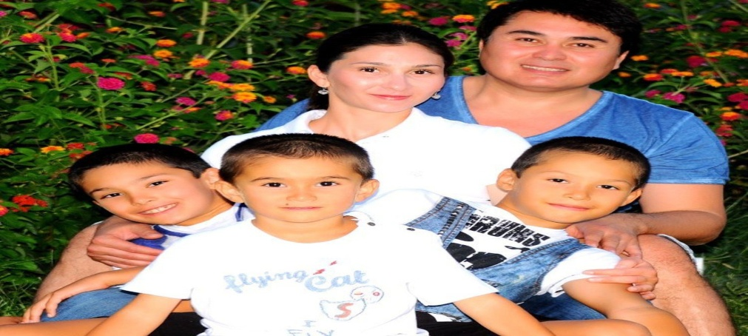
Жасөспірімнің психикалық денсаулығы-бұл әрбір бала өзінің жеке әлеуетін іске асыра алатын, күнделікті міндеттерді орындай алатын, нәтижелі оқитын, қоғамдық және үй міндеттерін орындай алатын әл-ауқат жағдайы.

